Slide 1
Herzlich Willkommen!
Mitarbeiterführung
2021

Slide 2
Mitarbeiterführung – Was wirklich funktioniert!

Slide 3
Führung „funktioniert“ nur, wenn man wirklich an Menschen interessiert ist!

Slide 4
Was ist gelungene Mitarbeiterführung?
Führung in der Regel vs.
Führung gegen alle Regeln

Slide 5
Das eigene Verhalten als Ausgangspunkt
Fähige Mitarbeiter brauchen
fähige Vorgesetzte

Slide 6
Führung = Kommunikation
(+Vorbild)

Slide 7
Welches eine besondere Führungsverhalten sollte/wollte ich
schon seit langem ändern?

Slide 8



Slide 9
Strukturelle Hindernisse für wirksame Führung
Führungsstruktur – ein Vorgesetzter
Tätigkeitenvielfalt der Mitarbeiter
Unterschiedliches Führungsverständnis bei mehreren Führungskräften
Keine Unterstützung durch Assistenz der GL
Vom Kollegen zum Chef – ohne Vorbereitung
Fehlende Inthronisation der Teamleiter
Hoher Anteil Teilzeitmitarbeiter
Unterdelegation verhindert Entwicklung
Technische Herausforderungen – fachliche Legitimation reicht nicht mehr aus

Slide 10
Ziele
Was törnt mich in
Bezug auf die Ziele an?

Slide 11

Ohne Ziele läuft Management ins Leere

Slide 12

Ziele
Wer sein Ziel kennt
und kommuniziert,
kann den Weg gestalten!

Slide 13
Ziele
Kanzleiziele und Ziele des Mitarbeiters
Tools helfen – Vorbereitung entscheidet
Auf Stärken konzentrieren
Die 4 Ziele jeder Steuerberatungskanzlei
Der Beitrag zur Erreichung der Ziele

Slide 14
„Fordern & Fördern“

Slide 15
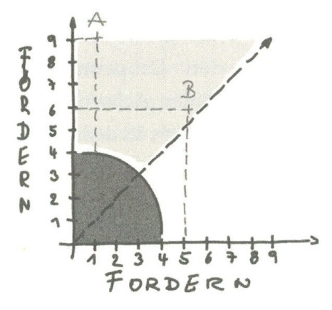
„Fordern & Fördern“
Die Folgen von Überförderung

Slide 16
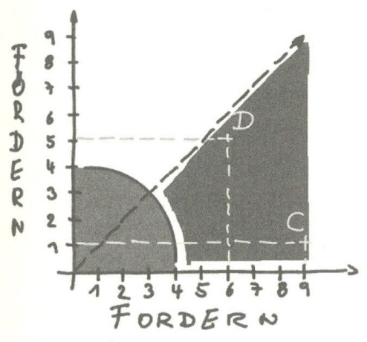
„Fordern & Fördern“
Die Folgen von Überforderung

Slide 17
Projekte-Check
Wie gut ist Ihre
Projekterfahrung?

Slide 18
Stärken stärken
Stärken erkennen
durch Beobachten

Slide 19
Stärken stärken
Was bringen Persönlichkeitstests?

Slide 20
Professionalisierung der wichtigsten Führungsinstrumente
Meetings
Informelle Kommunikation
Mitarbeitergespräche
Mitarbeitersuche
Ausbildung
Einarbeitung

Slide 21
Professionalisierung der wichtigsten Führungsinstrumente
Meetings

Slide 22
Professionalisierung der wichtigsten Führungsinstrumente
Informelle Kommunikation

Slide 23
Professionalisierung der wichtigsten Führungsinstrumente
Mitarbeitergespräche

Slide 24
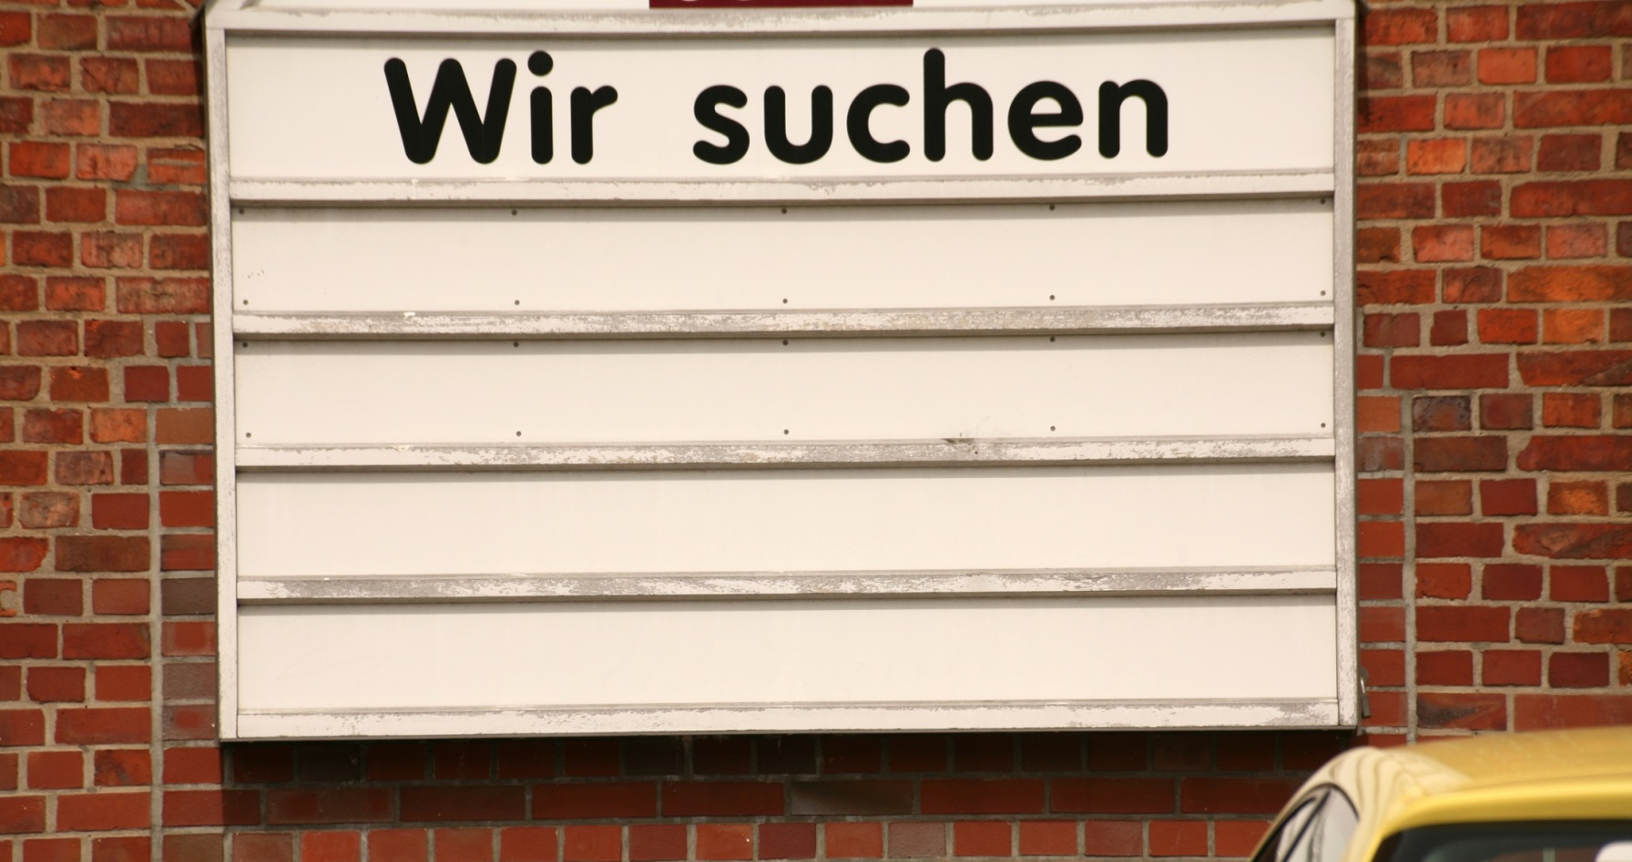
Professionalisierung der wichtigsten Führungsinstrumente
    Mitarbeitersuche

Slide 25

Mitarbeitermarketing
unterschätzen Sie nicht Ihre Homepage

Slide 26

Professionalisierung der wichtigsten Führungsinstrumente
Ausbildung

Slide 27

Professionalisierung der wichtigsten Führungsinstrumente
Einarbeitung

Slide 28

Die Wirkung von Gehaltssystemen und Möglichkeiten der Optimierung
Zahlen Sie Ihre Leute gut und fair –
und dann tun Sie alles, damit sie
das Geld vergessen.
Arbeit verdient Geld.
Leistung gehört belohnt.

Slide 29

Die Wirkung von Gehaltssystemen und Möglichkeiten der Optimierung
WAS MIT GELD
NICHT AUFZUWIEGEN IST

Slide 30

Erkenntnisse

Slide 31
„Neue“ Erfordernisse für Ihre Führungsarbeit

Slide 32
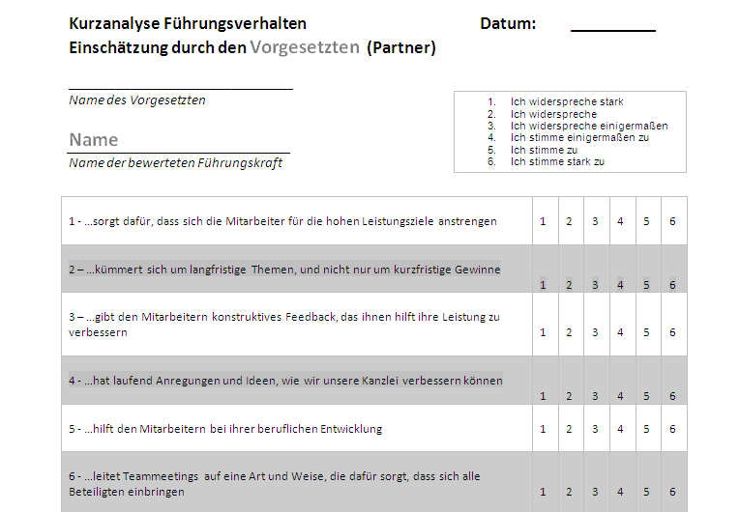
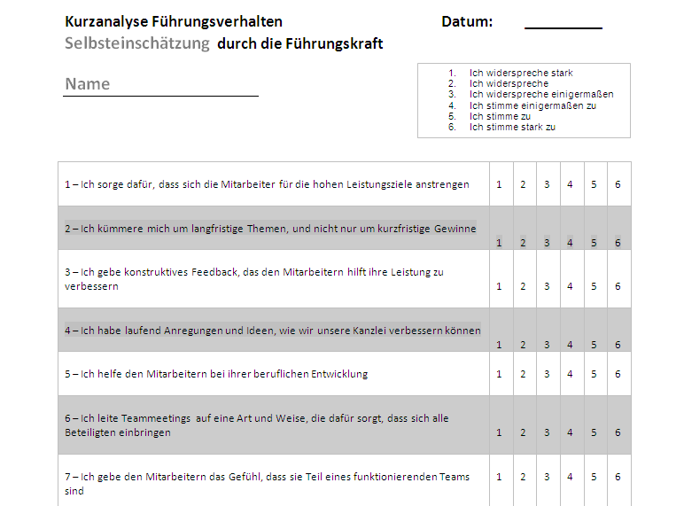
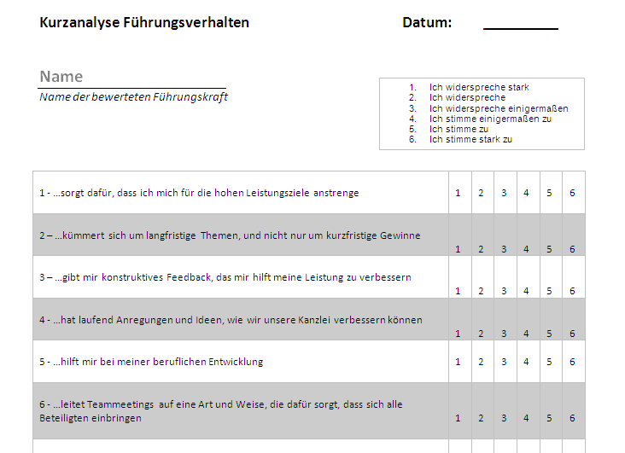
Ihre Führung auf dem Prüfstand

Slide 33

Resümee & weitere Schritte

Slide 34
Viel Erfolg!
Mitarbeiterführung

